Slide 1
Форма государственной статистической отчетности №64
"Сведения о заготовке, хранении, транспортировки и клиническом использовании донорской крови и (или) ее компонентов"

Slide 2
Регламентирующие документы
Приказ Министерства здравоохранения РФ от 22 октября 2020 г. N 1138н
Порядок составления сводных годовых статистических отчётов по формам федерального и отраслевого статистического наблюдения ЗА 2021 год МЗ РФ от 25.12.21№13-2/И/2-21968
Письмо Министерство здравоохранения Красноярского края от 22.12.2022 г. N 71-29943
Письмо ККМИАЦ

Slide 3
МЗ РФ от 25.12.21 №13-2/И/2-21968

Slide 4
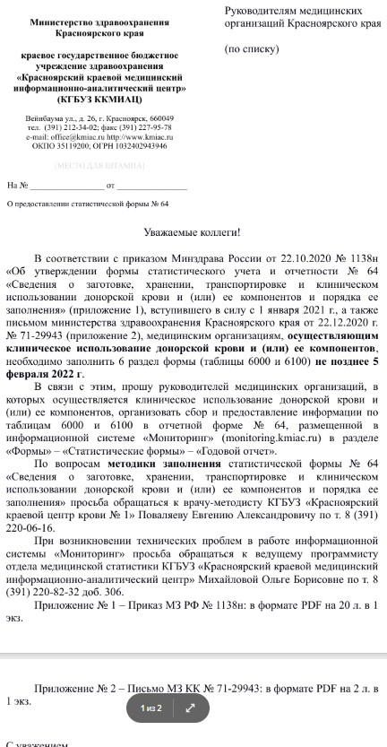

Slide 5
Сроки сдачи формы
В приказе 1138н определён срок для субъекта:
Орган исполнительной власти субъекта Российской Федерации в сфере охраны здоровья граждан представляет Форму по всем медицинским организациям, в ФГБУ "НМИЦ гематологии" Минздрава России ежегодно за год, не позднее 15 февраля года, следующего за отчетным.
Письма:
МЗ Красноярского края
ККМИАЦ
Определят сроки сдачи формы для ЛПУ.

Slide 6
Где сдавать?
https://monitoring.kmiac.ru/
Формы
Статистические формы
ГОДОВОЙ ОТЧЕТ
Форма 64….

Slide 9
Таблица 6000 формы 64 Заполняется в ЛИТРАХ!!!
НЕ верно | ВЕРНО
126587 | 126,587
27565 | 27,565
326 | 0,326
70 | 0,07
В литрах заполняется ВСЁ кроме РЕЦИПИЕНТОВ и ТРАНСФУЗИЙ!
Реципиенты заполняются в человеках )))
Трансфузии в количестве перелитых пакетов

Slide 10
Только для клинического использования
Для ЛПУ имеющих отдельные договоры на БАК исследования, получение трансфузионных сред по этим договорам не учитывается в форме 64.
1138н - 17. В разделе 6 "Клиническое использование компонентов донорской крови и лекарственных препаратов, произведенных из плазмы крови человека" указываются сведения о компонентах донорской крови и лекарственных препаратов, произведенных из плазмы крови человека, прошедших контроль и годных к передаче в медицинские организации для клинического использования.

Slide 11
Наименование компонентов (продуктов) крови
Наименование компонента | Строка в форме
Эритроцитная взвесь лейкоредуцированная | 8
Отмытые эритроциты | 24
Эритроцитная взвесь размороженная, отмытая | 25
Концентрат тромбоцитов из единицы крови | 10
Концентрат тромбоцитов из единицы крови пулированный патогенредуцированный | 15
Концентрат тромбоцитов, полученный методом афереза, лейкоредуцированный | 17
Концентрат тромбоцитов, полученный методом афереза, патогенредуцированный | 18
Концентрат тромбоцитов, полученный методом афереза, в добавочном растворе | 19
Криосупернатантная плазма | 27
Криопреципитат | 28
Свежезамороженная плазма | 20
Плазма патогенредуцированная | 21

Slide 13
Контроль с формой 30 Т3200

Slide 14
Данные для сверки
Данные по выдаче компонентов крови можно посмотреть по ссылке https://disk.yandex.ru/d/wHA6JiBXCTsDbQ в папке "2022"
Адрес ссылки не изменяется, на диск можно зайти по ссылке из любого письма.

Slide 15
Пояснительная записка

Slide 16
ФМБА и Информационно-аналитическая подсистема «Реципиент»
Регламентирующие документы
Постановление правительства РФ от 05.08.2013 №667 – О ведении единой базы данных по осуществлению мероприятий, связанных с обеспечением безопасности донорской крови….
Письмо ФМБА от 19.05.21 № 32-024/10-1/570 – О порядке передачи информации о посттрансфузионных реакциях и (или) осложнениях.
Письмо Межрегионального управления №51 ФМБА от 01.07.2022 №1572 – О выполнении требований по передаче информации

Slide 17
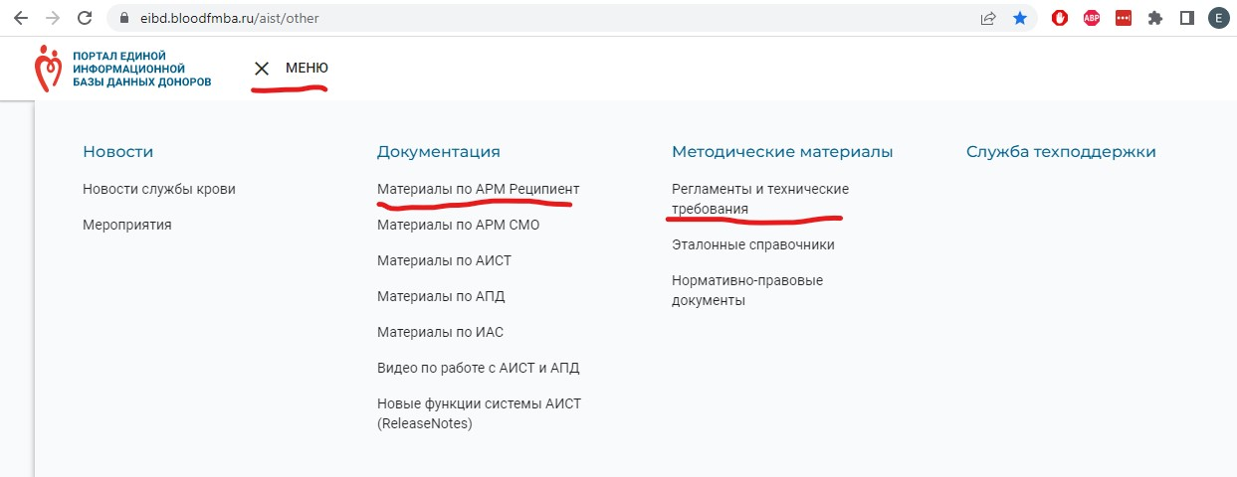
Явки и пароли
https://eibd.bloodfmba.ru/

Slide 18
Инструкция и адрес (10.41.231.4) для подключения находится на сайте:
eibd.bloodfmba.ru
Письмо с запросом логина и пароля на адрес:
sd@bloodfmba.ru
Да не постигнет вас кара ФМБА

Slide 19
ККЦК ждёт ответ!!!

Slide 20
Всем СПАСИБО! РАБОТАЕМ.

